Slide 1
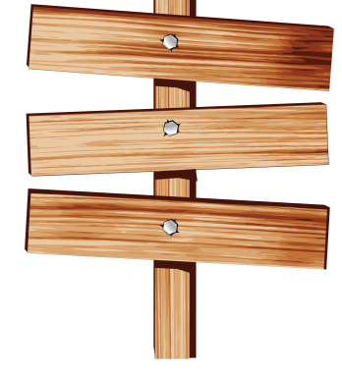
«Сказка мудростью богата»
В избу
На болото
К медведям
К костру
К ели
На поле
К лужице

Slide 2
Как называется эта сказка?

Slide 3
В кого превратился Иванушка?
За кого пошла замуж Алёнушка?
Кто заколдовал Алёнушку?
Как заколдовали Алёнушку?
Сказка «Сестрица Алёнушка и братец Иванушка» учит быть послушными и не баловаться. Учит не верить первому встречному. Учит не терять надежду. Учит тому, что все должно закончится хорошо и добро обязательно победит.

Slide 4
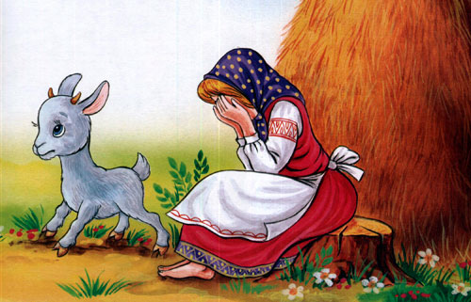

Slide 5
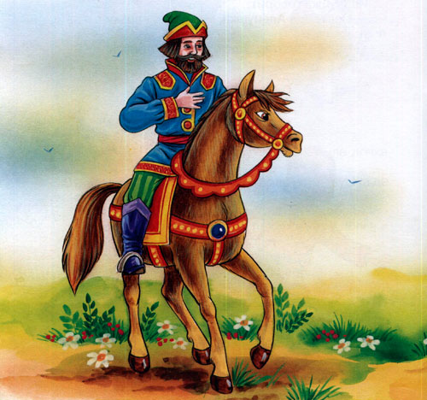

Slide 6
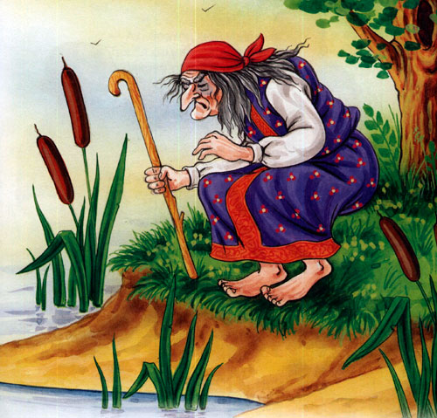

Slide 7
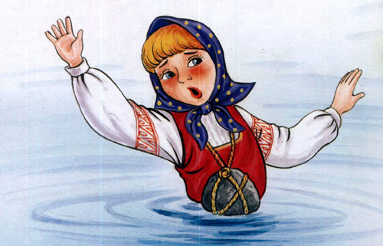

Slide 8
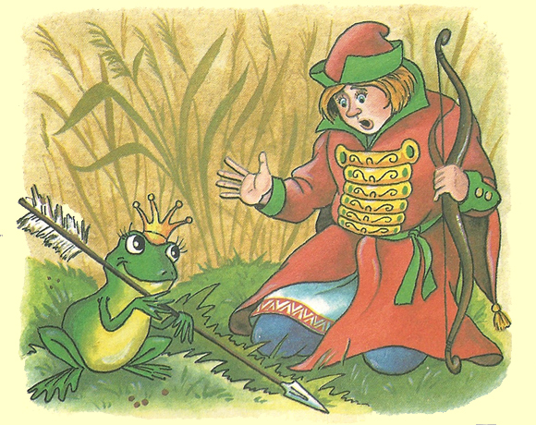
?
Кто здесь живёт?

Slide 9
Почему лягушка сидит со стрелой?
«Хочу посмотреть, которая из ваших жен лучшая рукодельница». Что нужно было сшить для Царя?
«Пускай ваши жены испекут мне к завтрему…» Что нужно было испечь для Царя?
Как звали Царевну, которая приехала на пир к Царю?
Кого победил Иван Царевич, чтобы спасти Царевну?
Сказка «Царевна-Лягушка» учит нас, прежде всего, слушаться родителей, даже если их просьбы кажутся странными, учит верить своим любимым и не быть слишком любопытным, учит терпению, учит умению отвечать за свои ошибки, учит быть благодарным, справедливым, добрым.

Slide 10
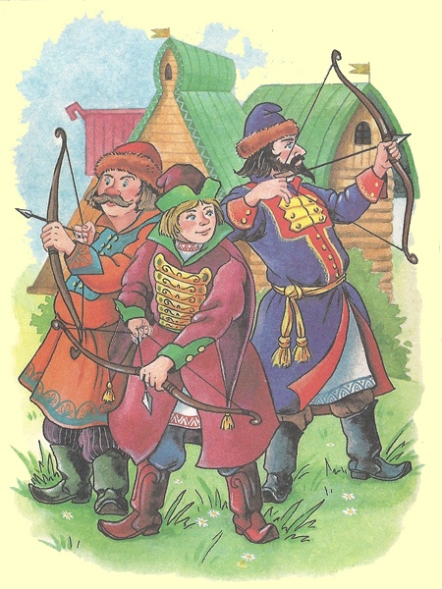

Slide 11
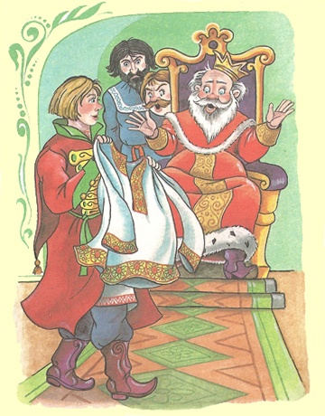

Slide 12
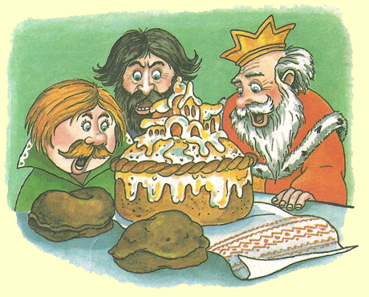

Slide 13
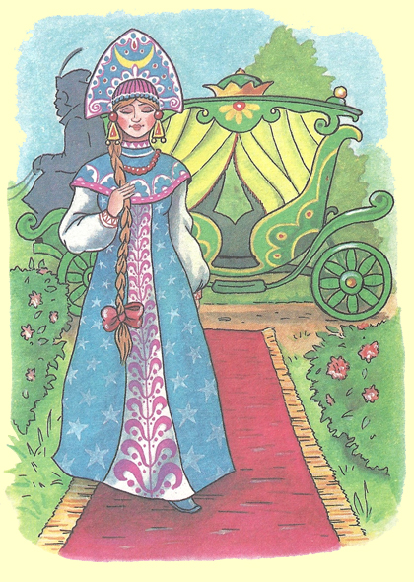

Slide 14
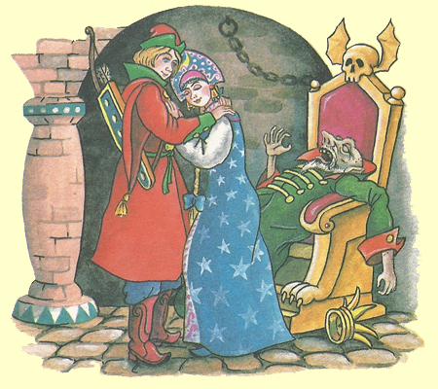

Slide 15
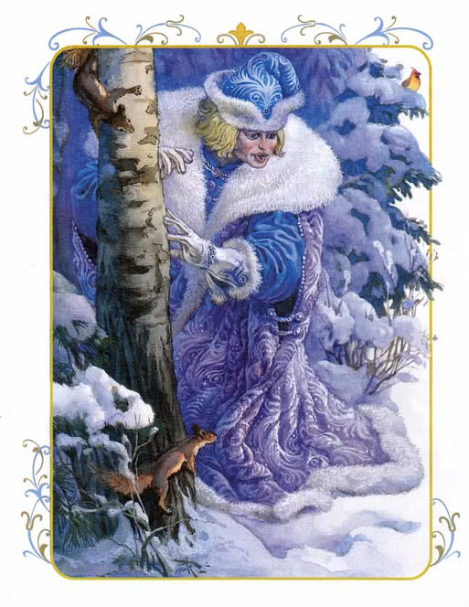
Как зовут этого героя?
Куда велела старуха-мачеха старику везти свою дочь?
Что подарил Морозко дочери старика?
Кто сказал, что старикову дочь в злате-серебре везут?
Кто следующий оказался в лесу под елью?
Сказка «Морозко» учит не желать зла другому. Учит любить своих детей одинаково, неважно, родные они или приемные. Учит вежливости и справедливости. Учит не завидовать чужому.

Slide 16
Морозко

Slide 17
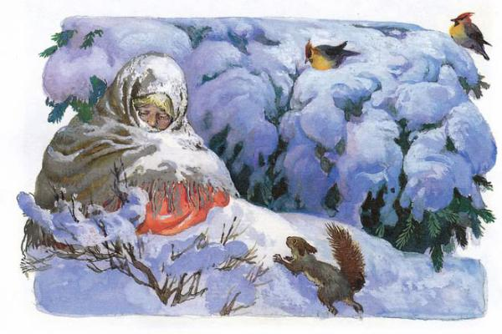

Slide 18
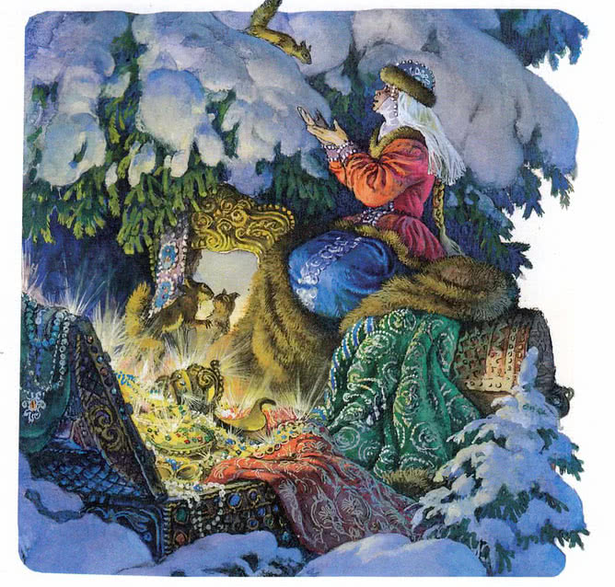

Slide 20
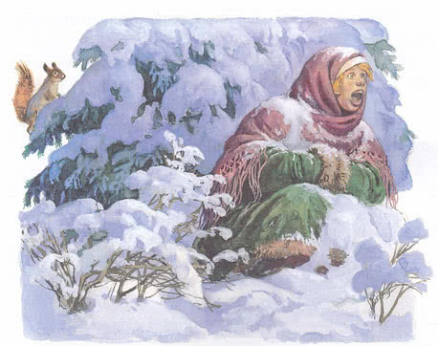

Slide 21
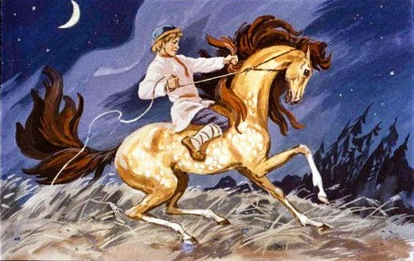
Как называется эта сказка?
Сколько сыновей было у отца в сказке?
Что приказывал отец сыновьям на ночь?
Что нужно было сделать, чтобы женится на Елене Прекрасной?
Что забрал Иванушка у царевны?
Кто оказался вором?
Сказка «Сивка-бурка» учит нас не судить о человеке по его внешнему виду. Учит честно выполнять свои обязанности. Учит не хвалится раньше времени своими достижениями.

Slide 23
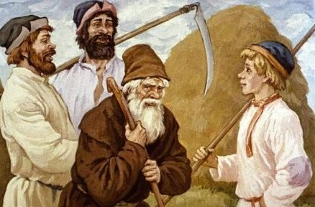

Slide 24
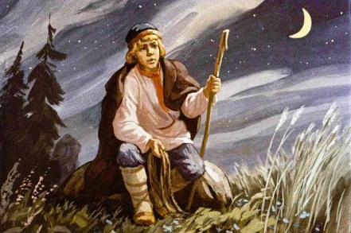

Slide 25
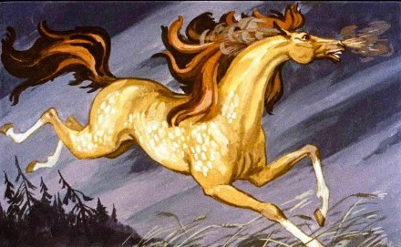

Slide 26
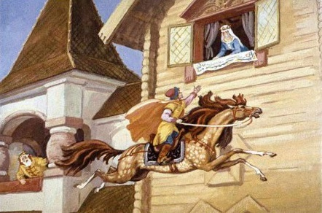

Slide 27
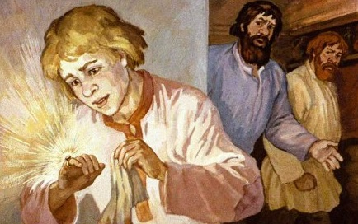

Slide 28
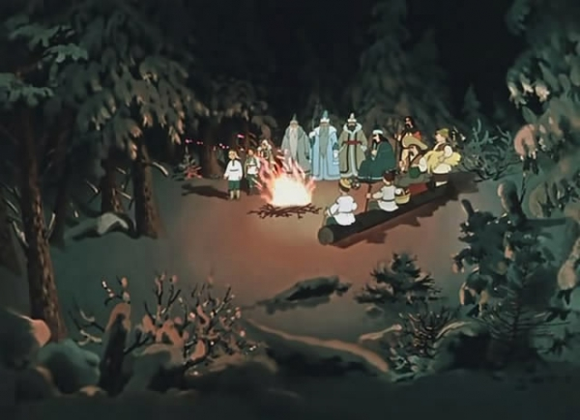
Какие цветы поручила мачеха набрать падчерице?
Какой месяц помог падчерице?
Что случилось с мачехой и её дочкой?
Сказка «12 месяцев» учит тому, что доброе сердце способно творить чудеса. Доброму человеку все стремятся помочь. Невежество приводит к беде. Нельзя изменить ход времени. Зло всегда будет наказано, а добро победит.

Slide 29
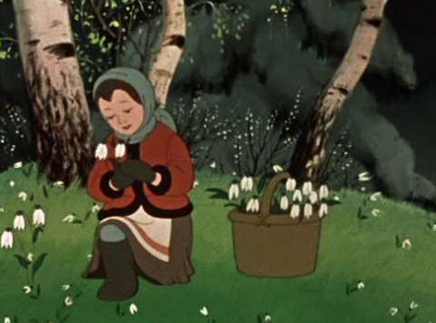

Slide 30
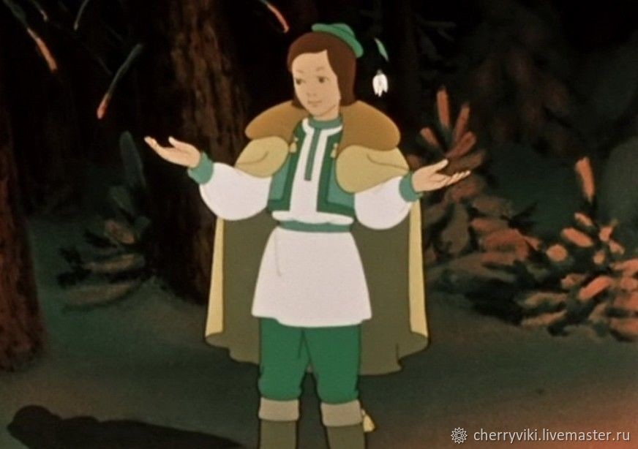

Slide 31
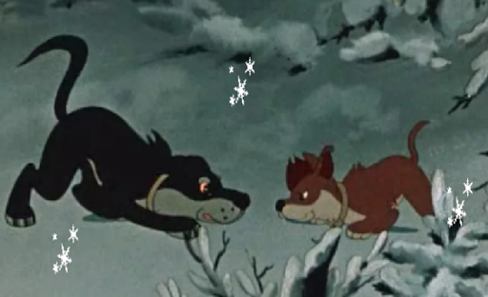

Slide 32
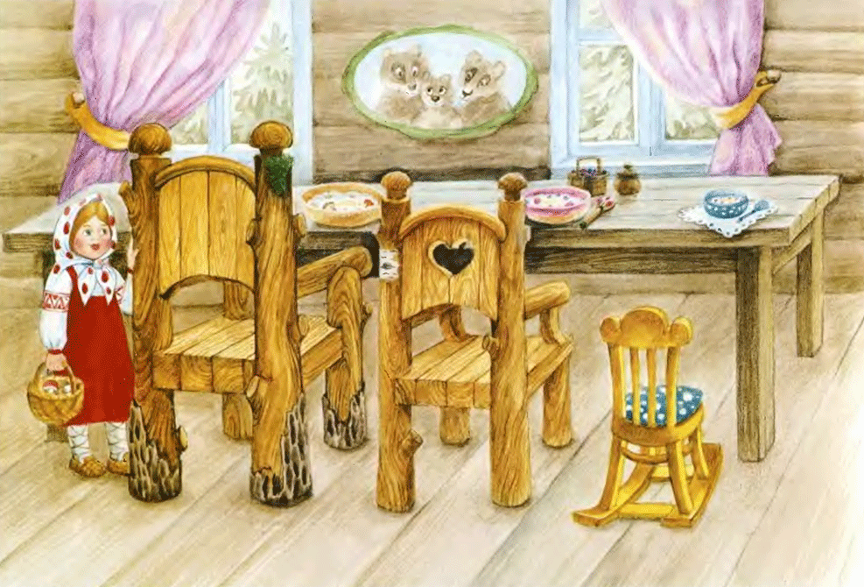
Где Машенька нашла домик ?
Чья похлебка понравилась Машеньке больше всего?
Что сломала Машенька?
Как Машенька убежала от медведей?
Сказка «Три медведя» учит быть воспитанным, вежливым, добрым. Учит не брать без спросу чужие вещи и тем более не ломать их. Учит не гулять по лесу одним.

Slide 33
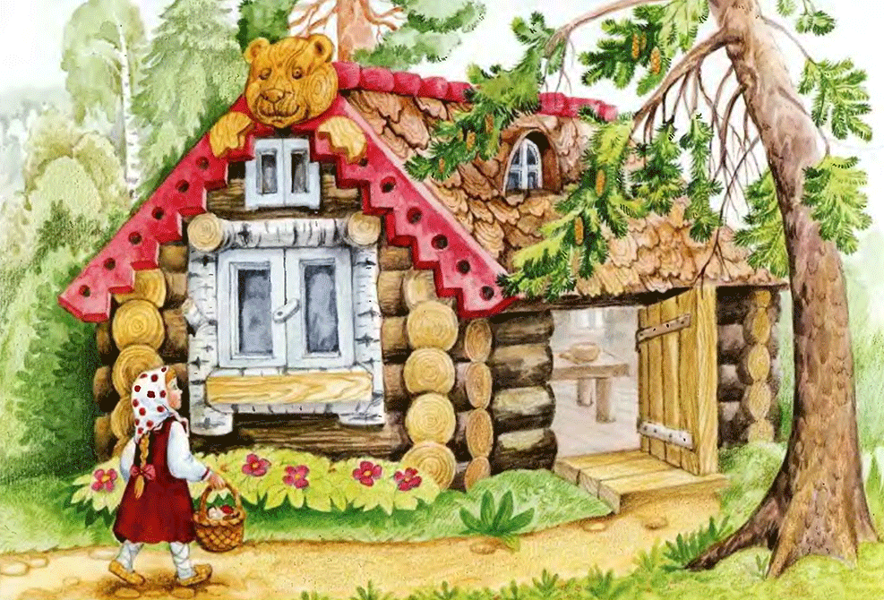

Slide 35
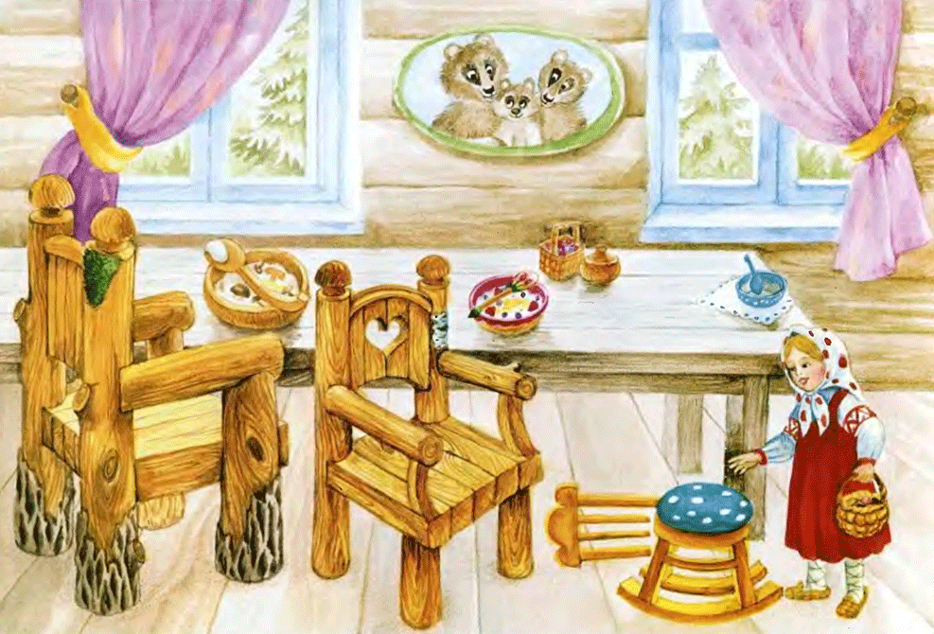

Slide 36
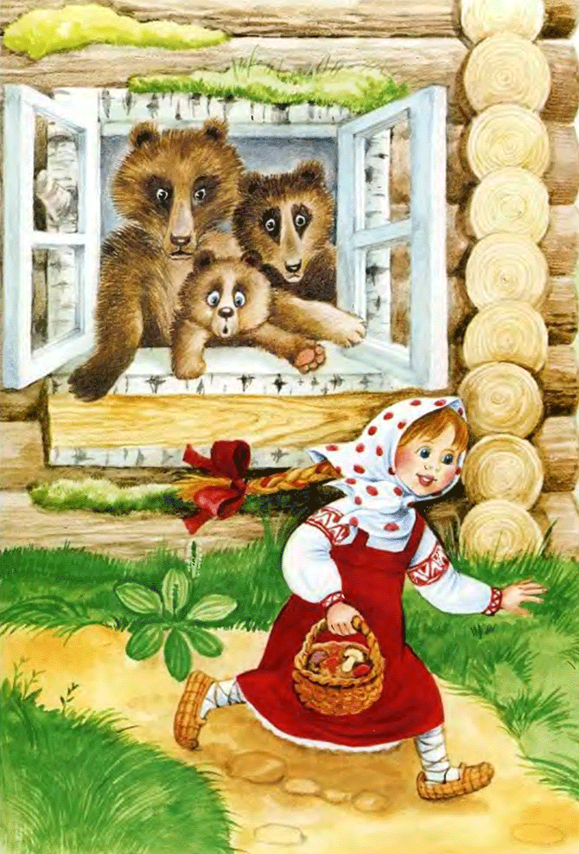

Slide 37
Что приметил солдат под лавкой?
Чем заправил кашу солдат?
Что стало с топором после варки?
Сказка "Каша из топора" учит нас находчивости, смекалке, находить выход из любых, казалось бы безвыходных ситуаций. Жадность и глупость идут рука об руку.

Slide 38
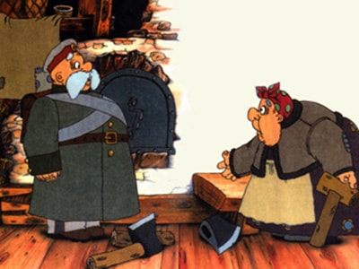

Slide 39
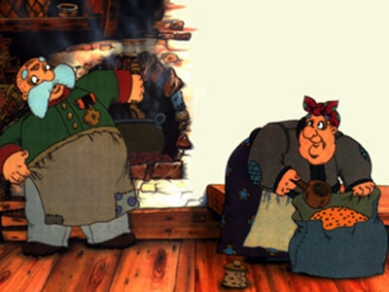

Slide 40
